Slide 1
Презентация по теме:
«Последствия коррупции»
Выполнил: Студент 3 курса группы Ю-10
Якушев Дмитрий

Slide 2
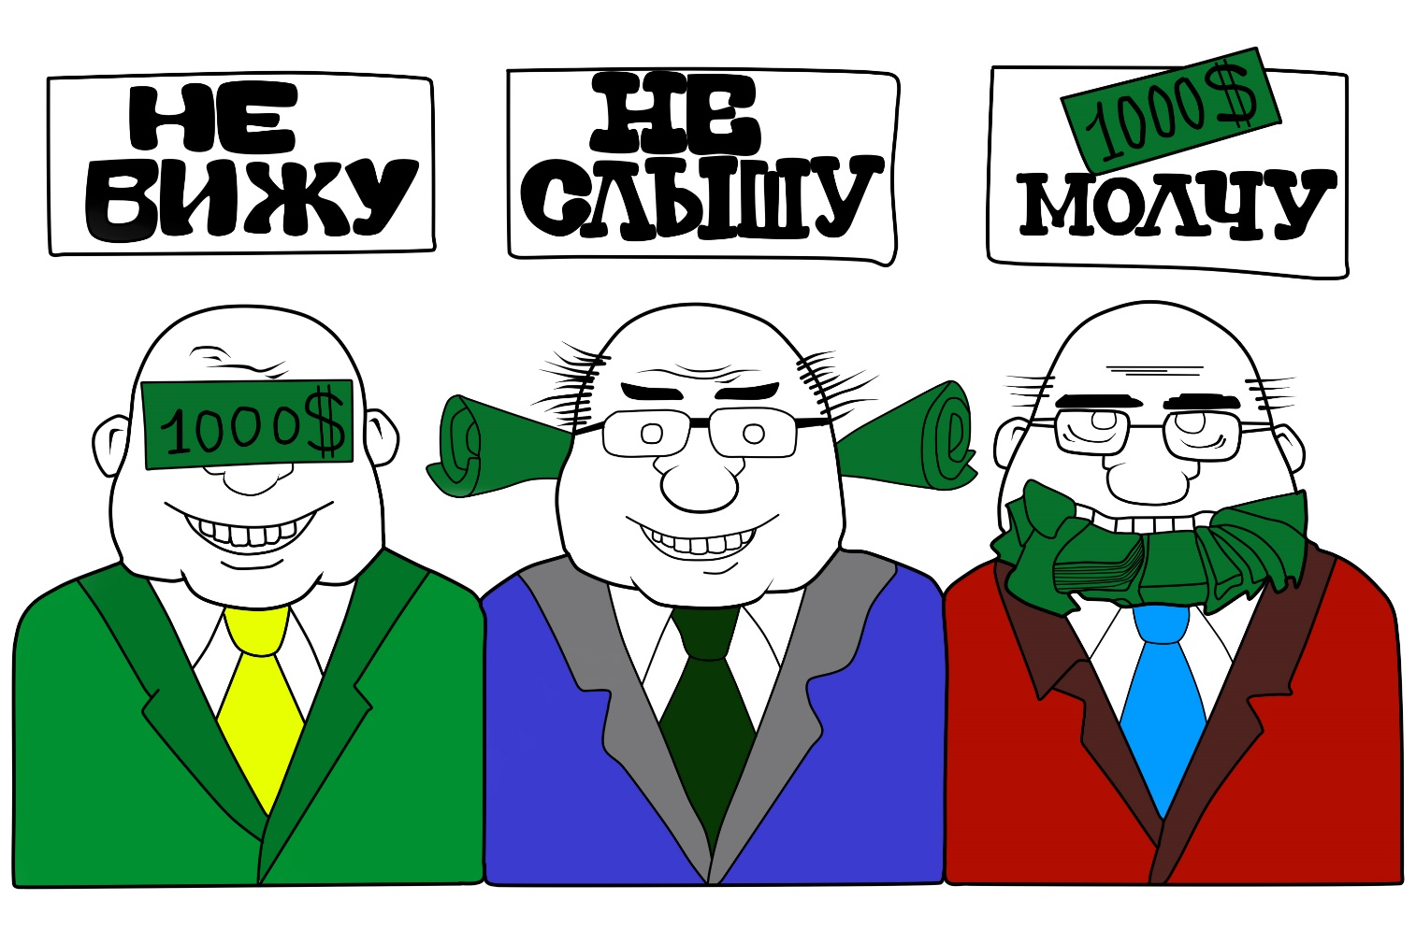
Что такое коррупция?

Slide 3
Сферы последствия коррупции
Экономическая
сфера
Политическая
сфера
Социальная
сфера

Slide 4
Последствия коррупции
В экономической сфере:
Нарушает рыночную экономику;
Страдает государственный бюджет и его функции;
Приводит к несправедливому распределению доходов;
Повышаются цены, от чего страдает потребитель;
Преступность и теневая экономика распространяются и растут лучше.

Slide 5
Последствия коррупции
В социальной сфере:
Поведение, моральные ценности, мнение граждан меняются;
Вырастает большее количество зажиточных людей, которые выше по материальному ценностей других;
Некоторые граждане становятся ущемлённые в правах перед государственными служащими.

Slide 6
Последствия коррупции
В политической сфере:
Цели политики становятся не во благо, а во вред народа;
Страна в “глазах” остальных стран становится неприятной;
Общество не видит во власти инструмент правосудия, а видит укрощение народа.

Slide 7


